Slide 1
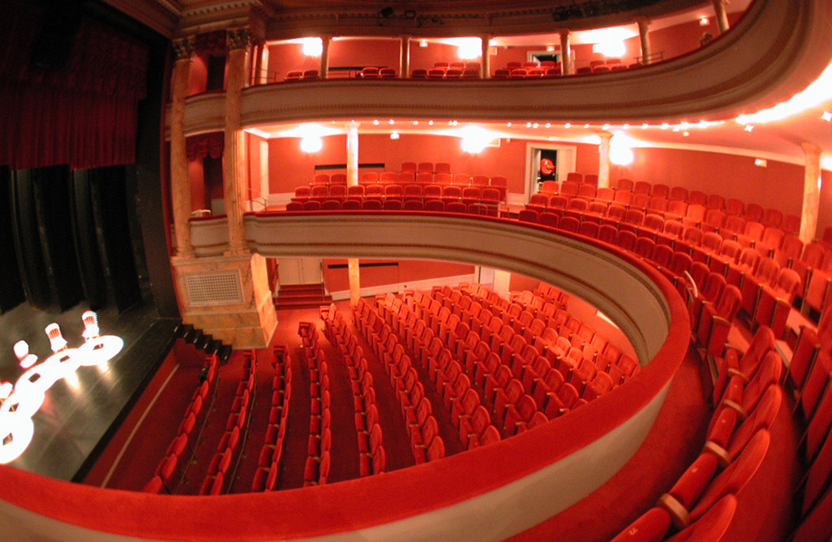
Classe C-H-A-T
(Classe à Horaires Aménagés Théâtre)
-Collège Gambetta Cahors-

Slide 2
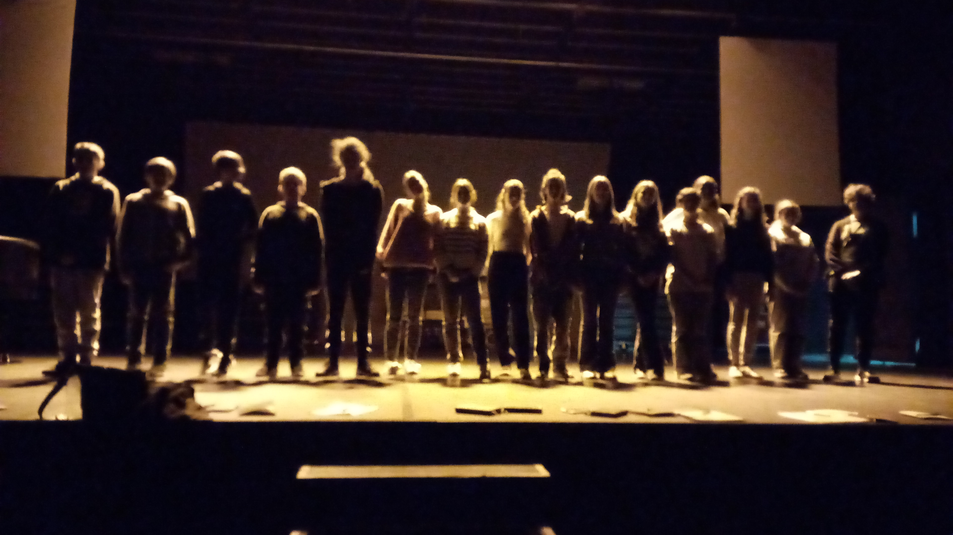
16 élèves recrutés en fin de 5e
pour 2 années (la 4e & la 3e)

Slide 3
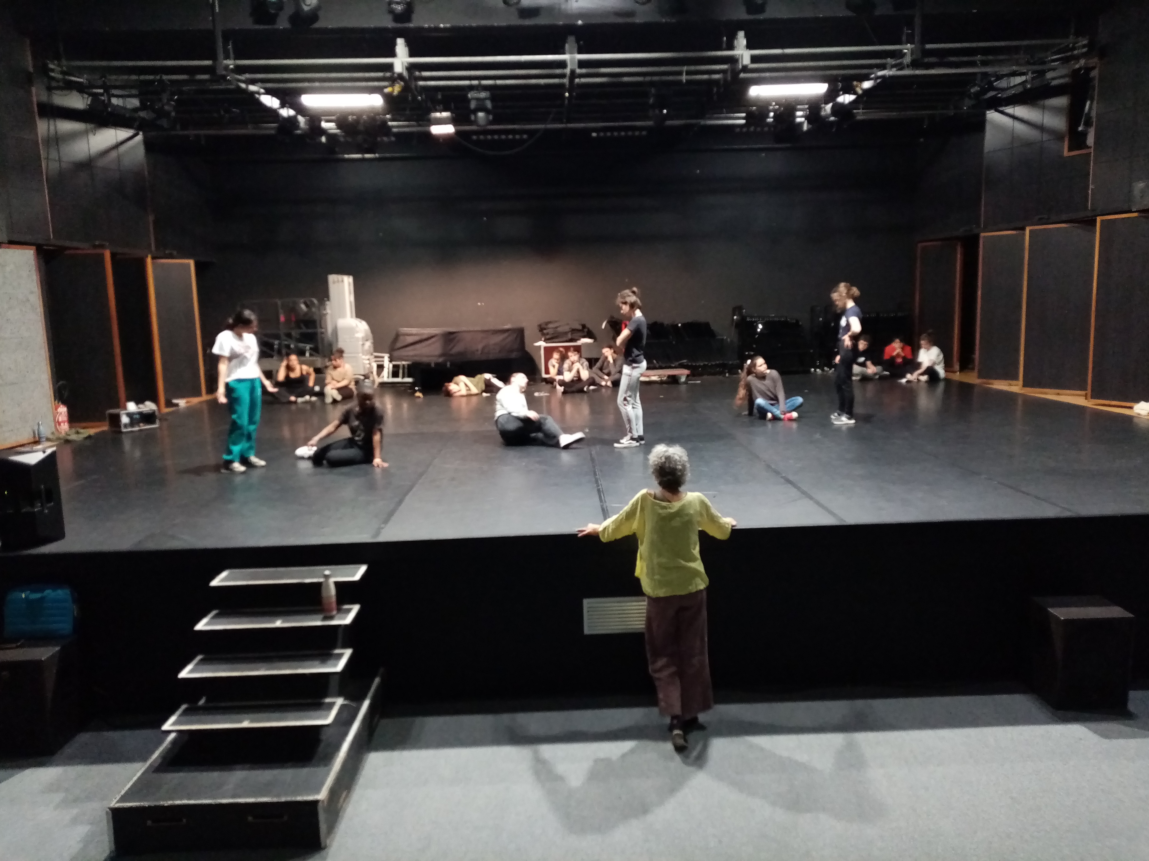
2 heures hebdomadaires
de pratique
théâtrale
2 heures de pratique théâtrale
par semaine
en salle des Actes
au collège Gambetta et
au Conservatoire de Cahors
avec une comédienne.

Slide 4
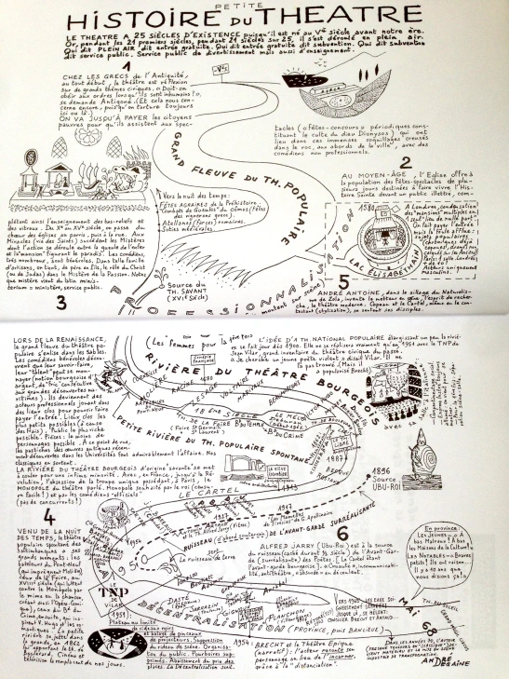
1 heure par semaine en classe
sur d’Histoire du Théâtre
avec une enseignante
de lettres et de théâtre.
1 heure hebdomadaire
D’ Histoire du Théâtre

Slide 5
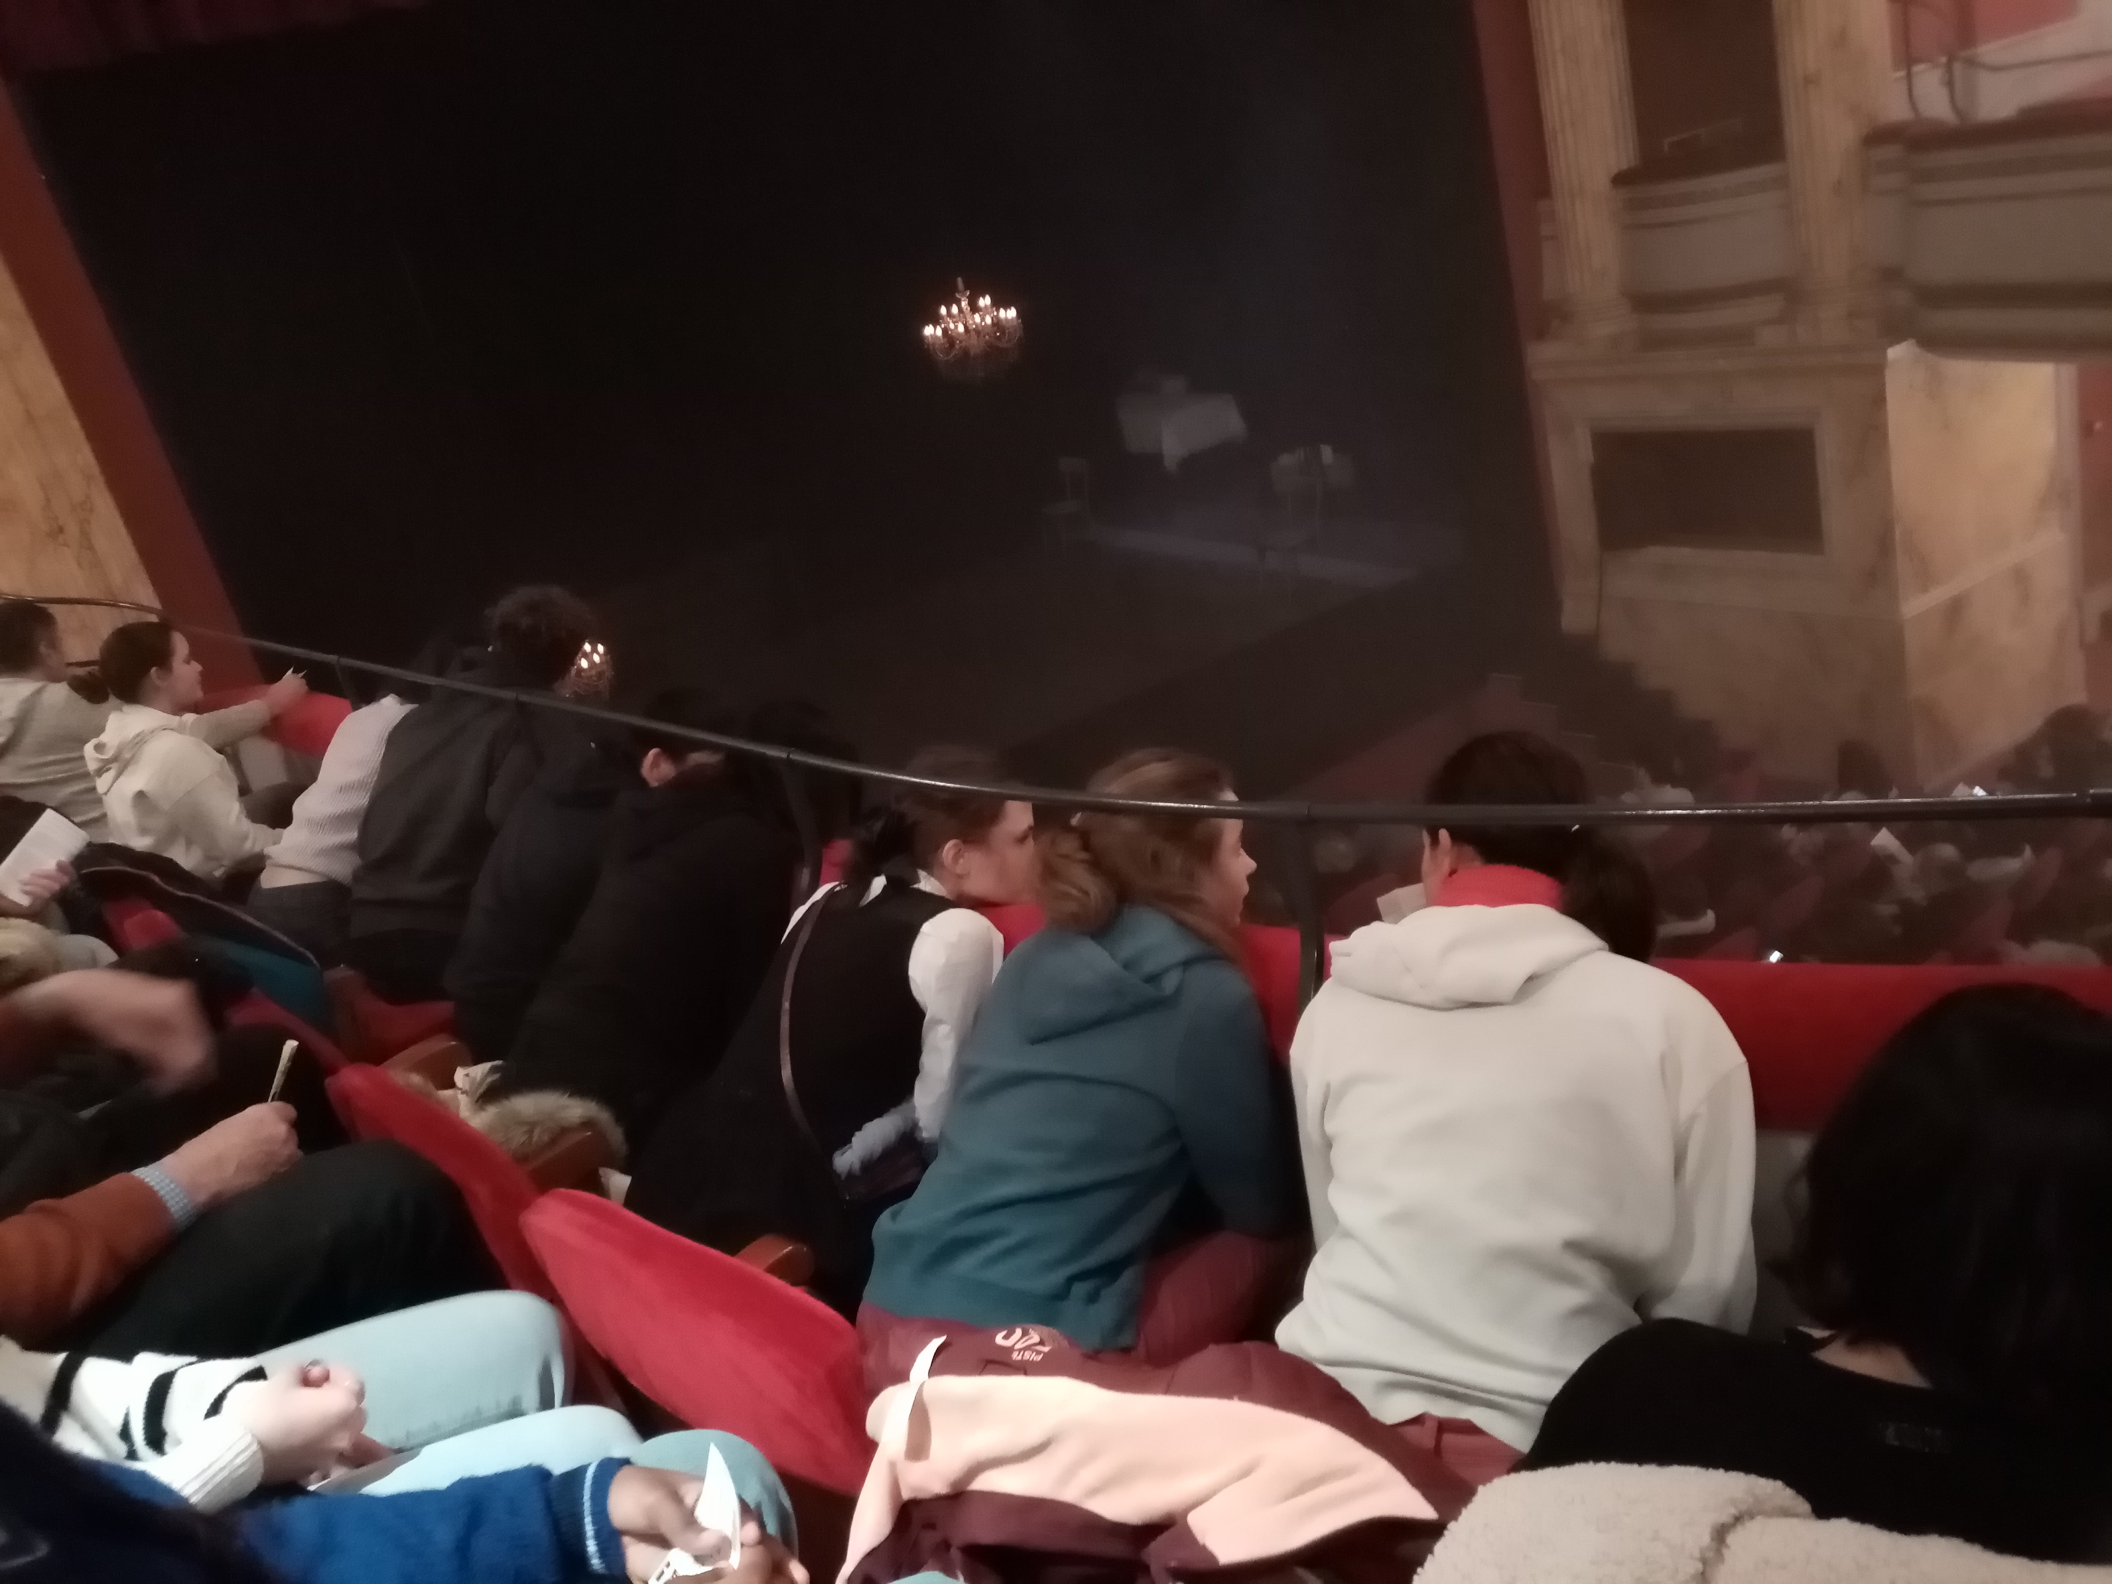
3 sorties en soirée dans l’année
au théâtre de Cahors
(prises en charge par le collège)

Slide 6

Une représentation
en fin d’année à l’auditorium
de la ville de Cahors...

